Slide 1
Üstököskutatás
Timár Anikó

Slide 2
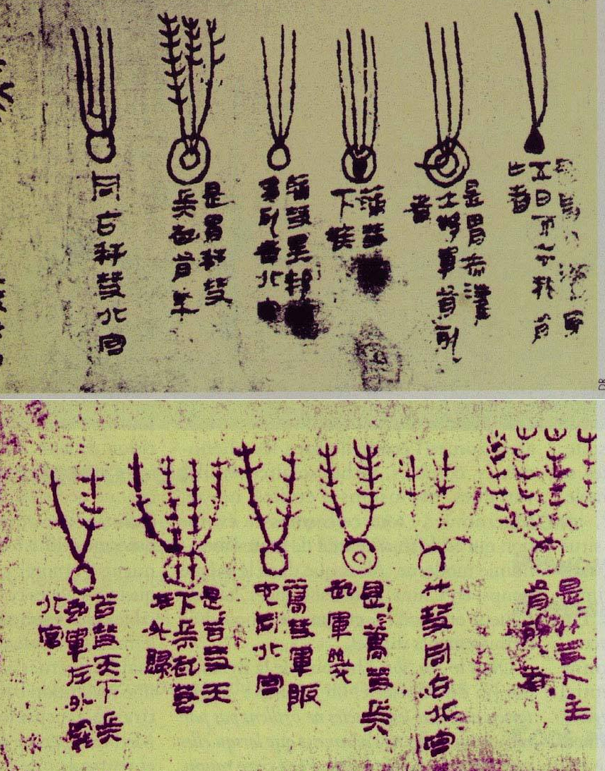
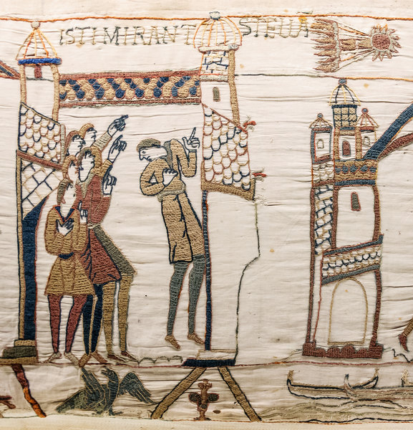
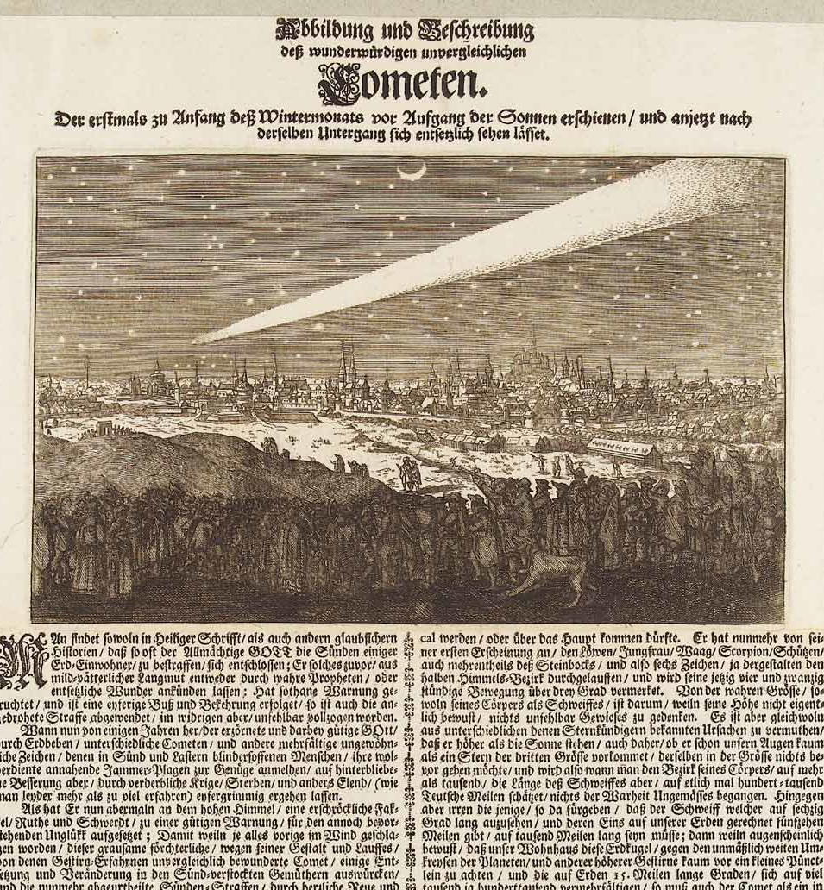
Korai történet
Megfigyelés: több ezer éve; ősi rajzok, leírások.
Tycho Brahe, 1577: nem légköri, hanem csillagászati jelenségek
Halley, 17. század vége: Naprendszerbeli objektumok
Mawangdui selyem, ie. 300
Bayeouxi kárpit, 1066 után
Hírlap, 1680
Notes:
1503, 1607, 1682, 75 és fél éves keringési periódus; jóslat: 1758; 28 megjelenés egészen i. e. 240-ig

Slide 3
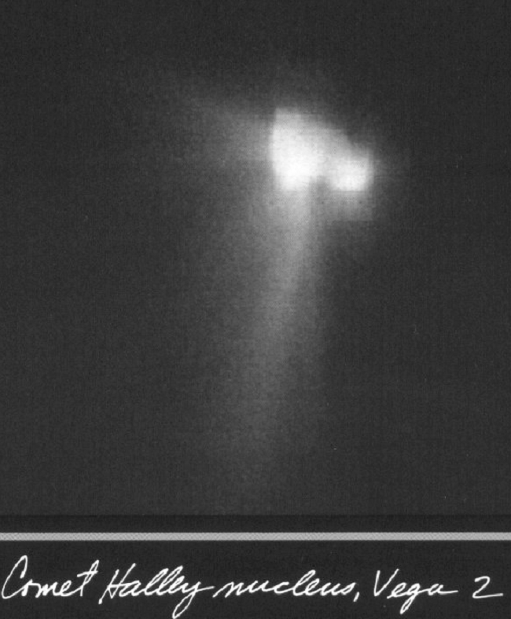
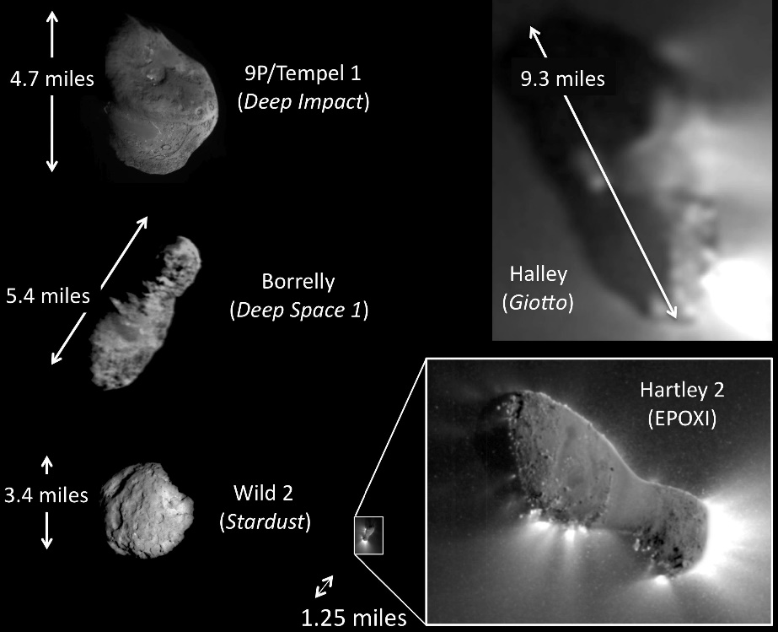
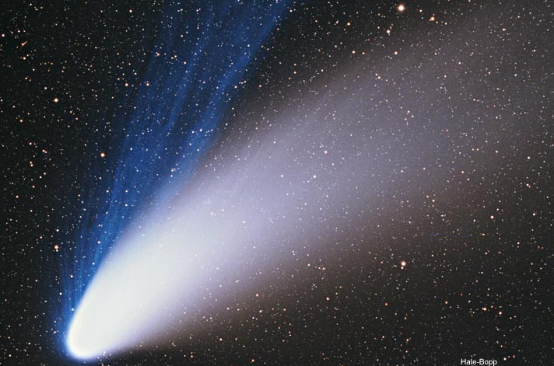
Modern történet
Űreszköz | Időpont | Üstökös | Távolság (km) | Különlegesség
ICE | 1985.09.11 | 21P/Giacobini-Zinner | 7800 | Első elhaladás a csóvában
ICE | 1986.05. | 1P/Halley | ~30 millió
SUISEI | 1986.03.08 | 1P/Halley | 151000
SAKIGAKE | 1986.03.11 | 1P/Halley | 7 millió
VEGA 1 | 1986.03.06 | 1P/Halley | 8900 | Képek a magról
VEGA 2 | 1986.03.09 | 1P/Halley | 8030 | Képek a magról
GIOTTO | 1986.03.14 | 1P/Halley | 600 | Diamágneses üreg
GIOTTO | 1992.07.10 | 26P/Grigg-Skjellerup | 200
DS1 | 2001.09.22 | 19P/Borrelly | 2000
STARDUST | 2004.01.02 | 81P/Wild 2 | 240 | Első mintavisszahozatal a csóvából
DEEP IMPACT | 2005.07.04 | 9P/Tempel 1 | 500 (+impactor) | Első érintkezés a felszínnel
STARDUST | 2011.02.14 | 9P/Tempel 1 | 181
EPOXI | 2010.11.04 | 103P/Hartley 2 | 700
ROSETTA | 2014-2016 | 67P/Csurjumov-Geraszimenko | 10-100-1000 (+lander) | Első keringőegység, első landolás

Slide 4
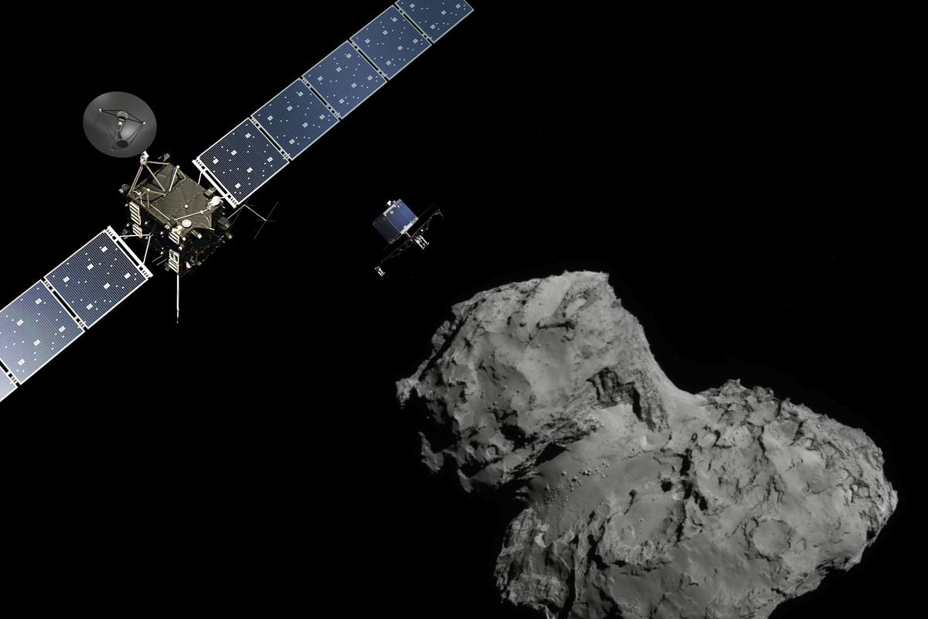
A Rosetta misszió (2004-2016)
Elsőként:
állt pályára egy üstökös (67P) körül
vizsgálta részletesen
követte végig az aktivitást kezdetektől a maximumig
Két fő komponens
keringő egység (Rosetta)
végigköveti az aktivitás változását
11 műszer(csoport):
kamerák: mikrohullám, IR, látható, UV
(MIRO, OSIRIS, VIRTIS, ALICE)
lokális (in situ) mérések (COSIMA, GIADA, MIDAS, ROSINA, RPC)
radio science (RSI, CONSERT)
leszálló egység (Philae)
10 műszer(csoport): APXS, COSAC, Ptolemy, CIVA, ROLIS, CONSERT, MUPUS, ROMAP, SESAME, SD2
Elsőként:
szállt le a felszínre, és vizsgálta a helyszínen az üstökös magot

Slide 5
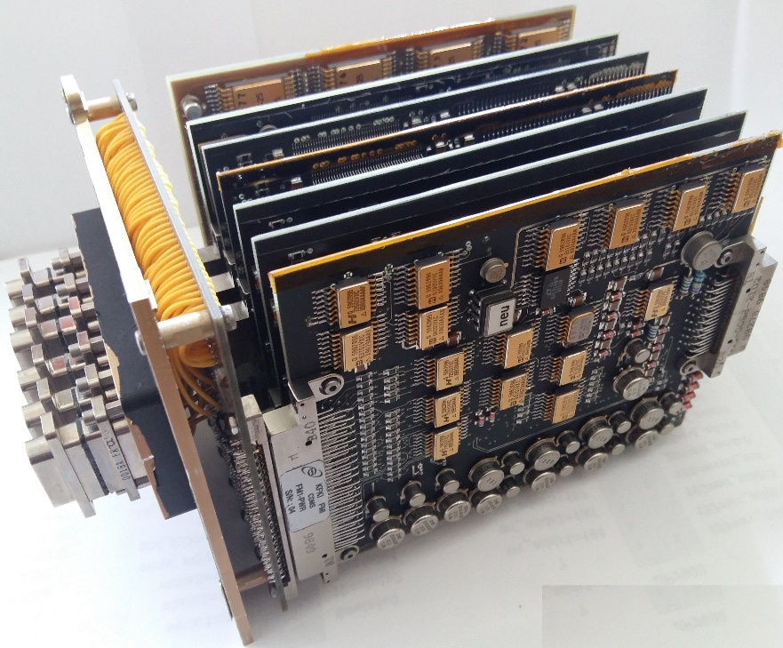
Magyar részvétel
Rosetta keringő egység
RPC működtetés és adatfeldolgozás (Wigner)
Philae lander
Központi számítógép tervezése és szoftvere (Wigner)
Energiaellátó rendszer (BME)
Műszerek: plazma, por (EK)
Command and Data Management
System (CDMS), Philae (Wigner)

Slide 6
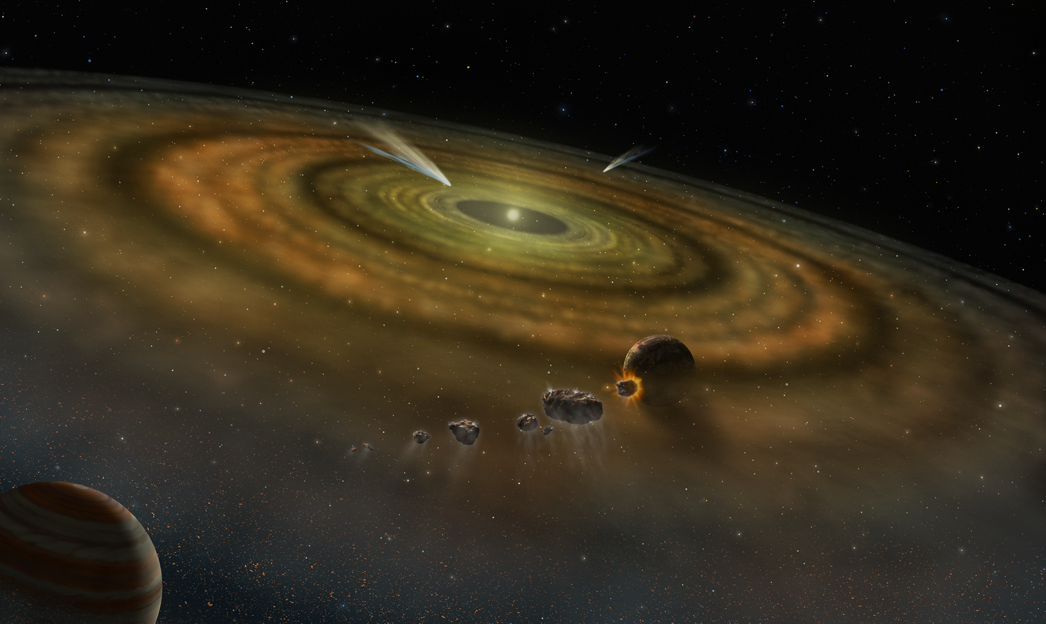
Eredetük, jelentőségük
Az üstökösök egyidősek a Naprendszerrel
Fontos információk a Naprendszer kialakulásáról
Az üstökösök felszín alatti rétegei 4,5 milliárd éves ősanyagot rejtenek!
Lehetséges, hogy a földi víz üstökösökből származik – ellenőrizhető
Lehetséges, hogy komplex molekulák is érkeztek a Földre üstökösökkel
Felszínen teljesen egyedi, komplex kémiai folyamatok zajlanak (UV sugárzás, ionok, elektronok, sztatikus töltések + víz, szén, nitrogén, stb.)
Ütközések
Gravitációs perturbációk (Óriásbolygók, planet X?)
Kezdeti nagy excentricitású pályák, aphélium az eredet távolságában
Újabb perturbációk (Jupiter, Szaturnusz) – rövidebb periódusok

Slide 7
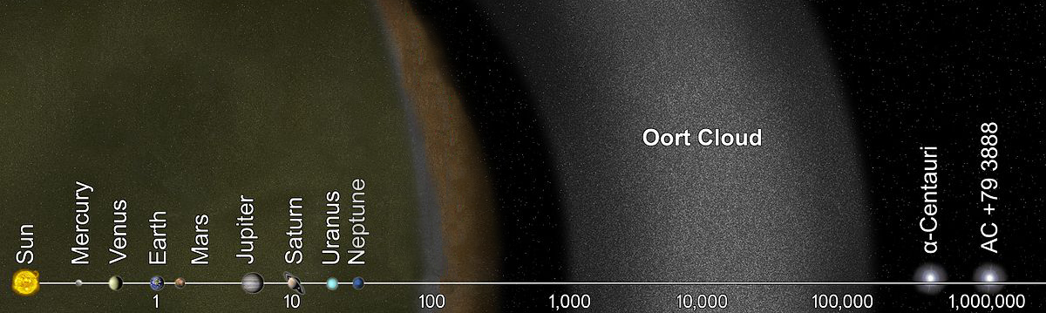
Csoportosításuk
Rövid periódusú
Halley típusú
20 < T_{J} < 200
Jupiter család
T_{J} < 20
Származás: Kuiper-öv
Közel ekliptikus
Aphelium: Jupiter pálya
Hosszú periódusú
T_{J} > 200
Származás: Oort-felhő
Inklináció-eloszlás szinte izotróp
Nem periodikus
Másfajta csoportosítás is lehetséges.
Pálya jelentősen változhat
Halley (1986)
P = 75 év
35 CsE
Hale-Bopp (1997)
P ≈ 2533 év
370 CsE
West (1976)
P ≈ 558000 év
70000 CsE
Encke (2017)
P = 3,3 év
4,11 CsE
Kuiper belt

Slide 8
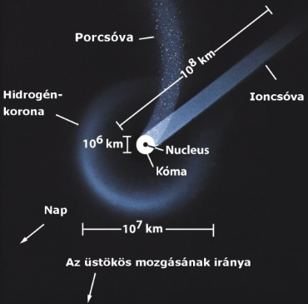
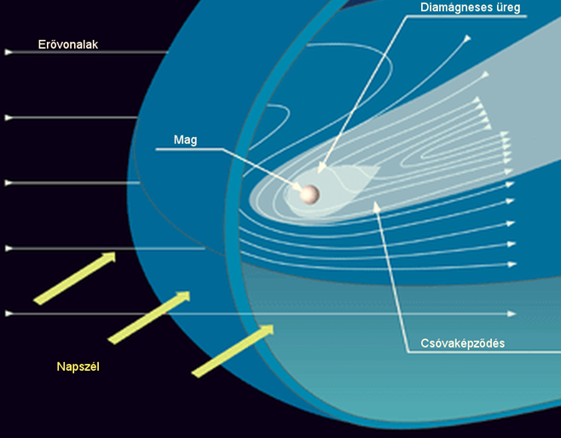
Mi az üstökös?
Kis méretű szilárd mag (néhány km)
Poros hógolyó – havas porgolyó
Jelentős illóanyag tartalom (víz, CO₂,…)
Elnyúlt pálya, nagy részében az illóanyagok fagyott állapotban
Napközelben felszíne felmelegszik – szublimációs folyamatok
Kialakul a kóma – por és gázfelhő a mag körül (sok ezer, akár millió km átmérő)
Ionizációs folyamatok
Az indukált magnetoszféra
Csóvák ~ 100 millió km
Porcsóva – szemcsék kb. Kepler pályákon, sugárnyomás
Ioncsóva – napszél, mágneses tér hatása

Slide 9
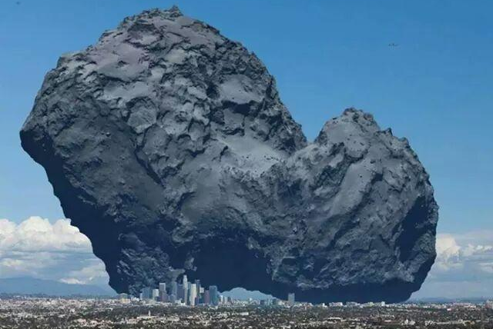
A mag
sűrűség: < 0,5 g/cm³
Összetétel: por és jég
Nagy porozitás
60-80% üreg
Nincs bizonyíték nagy üregek létezésére
Kürtők, beszakadások
Felszíne:
Nagyon sötét
a ≈ 0.04
Poros, száraz
Réteges szerkezetek
Törések
sziklák
Forrás: @Quark1972

Slide 10
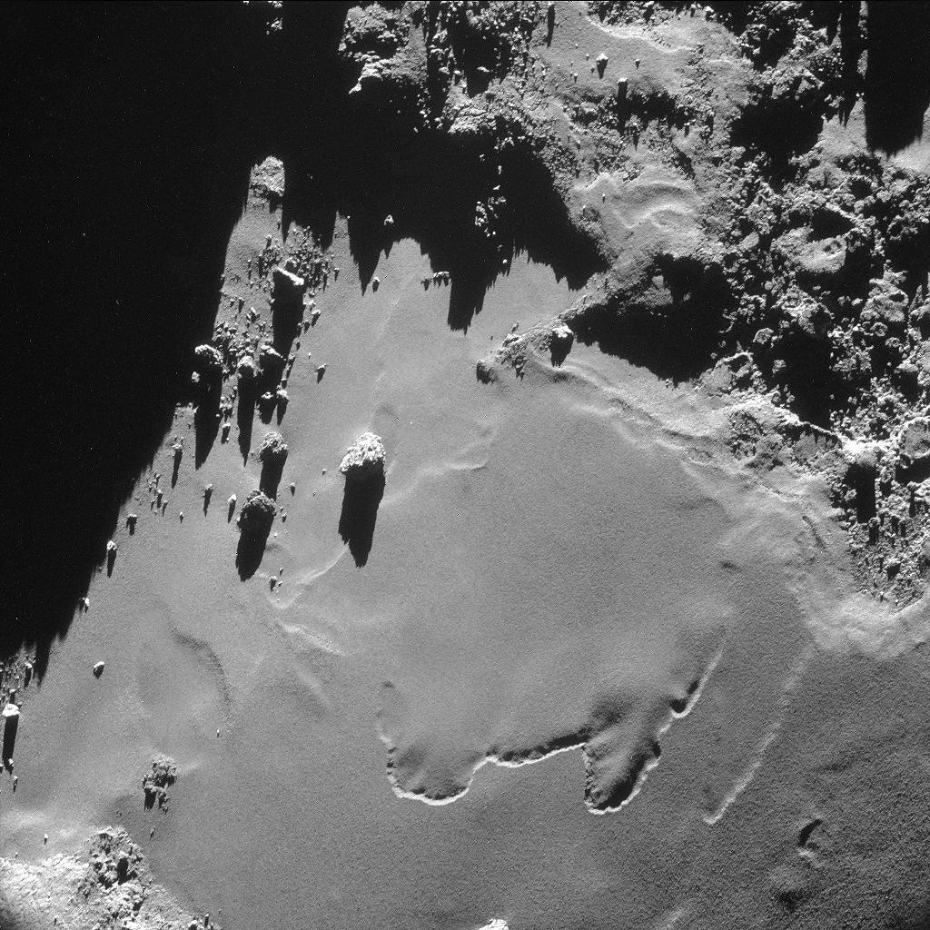
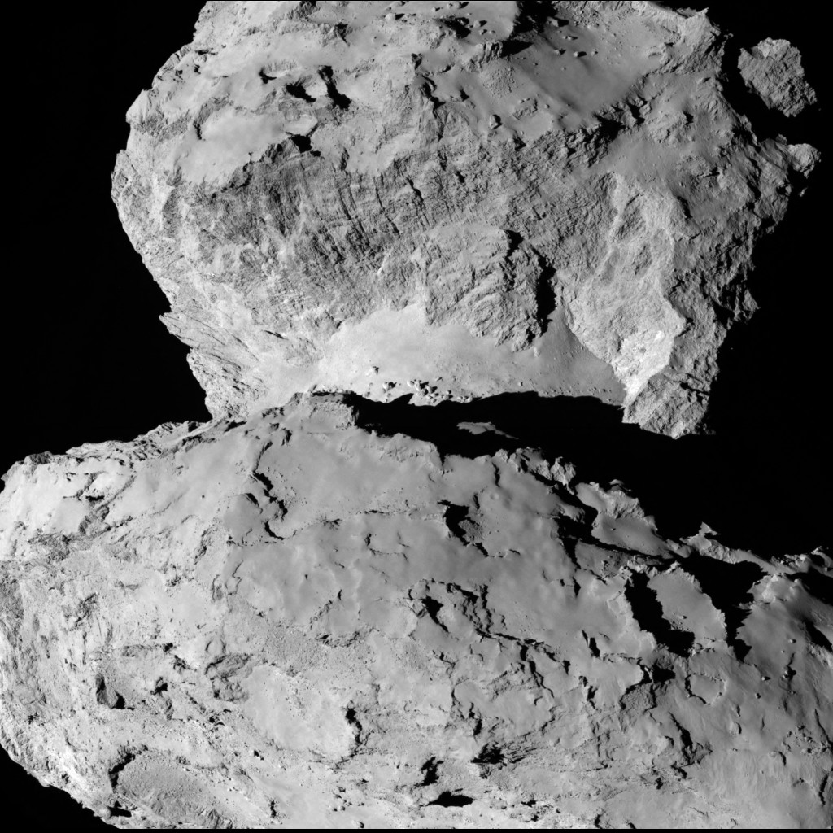
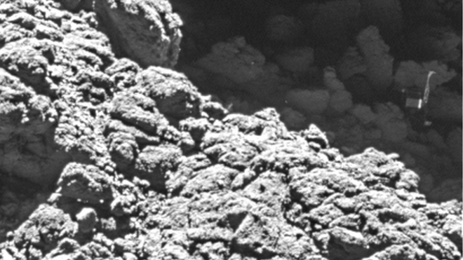
@landru79

Slide 11
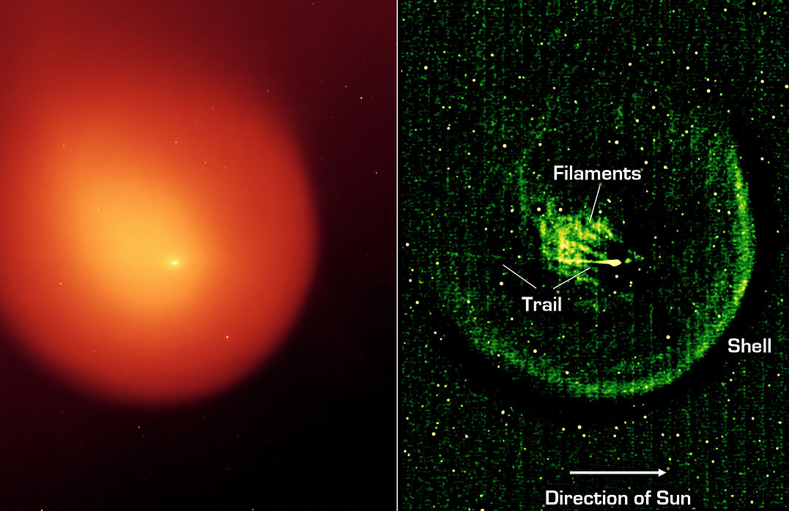
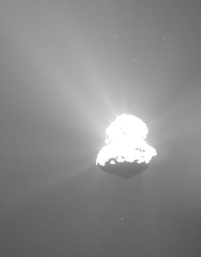
Kóma, semleges anyag
Napközelben felmelegszik a felszín, szublimációs folyamatok
Közvetlenül a felszínen néhány cm kiürült réteg
Por, szerves anyagok
Az aktivitást elsősorban a megvilágítás vezérli: kibocsátás ~ megvilágított terület
Néhány perc késés a porréteg szigetelő hatása miatt
Jetek, Aktív üregek?, Sziklafalak?
A gáz a felszín közelében a lokális hangsebességre gyorsul – Ütközések!
Magával ragad jég és porszemcséket, amik szintén felgyorsulnak
Adott távolságon kívül az ütközések jelentősége lecsökken – ballisztikus pályák
Összetevők:
víz, szén dioxid
szén-monoxid, ammónia, metán, metilalkohol
nyomokban egyéb anyagok : H₂S, CN, Mg, Na, formaldehid
Holmes üstökös (Spitzer, MIRO)
67P/C-G (Rosetta)

Slide 12
Üstökös eredetű plazma
Semleges sűrűség (gömbszimmetrikus közelítés):
$n_{n}\left(r\right)=\frac{Q}{4π{r^{2} u}_{n}}exp⁡\left(\frac{−r}{u_{n}τ_{ion}}\right)$
ahol $Q$ a gázképződési ráta, $u_{n}$ a semleges gáz sebessége (~ 1 km/s), $r$ az üstököstávolság, $τ_{ion}$ a semleges részecske átlagos élettartama, mielőtt ionizálódna
Az üstökös közelében: $n_{n}\left(r\right)=\frac{Q}{4π{r^{2} u}_{n}}$
Iontermelés mértéke: ${Si=I n}_{n}\left(r\right)$ ahol I az ionizációs ráta
Jelentősebb ionizációs folyamatok:
Fotoionizáció
Elektron ütközéses ionizáció
Vezető közeg
$$n_{i}\left(r\right)\sim 1/r$$

Slide 13
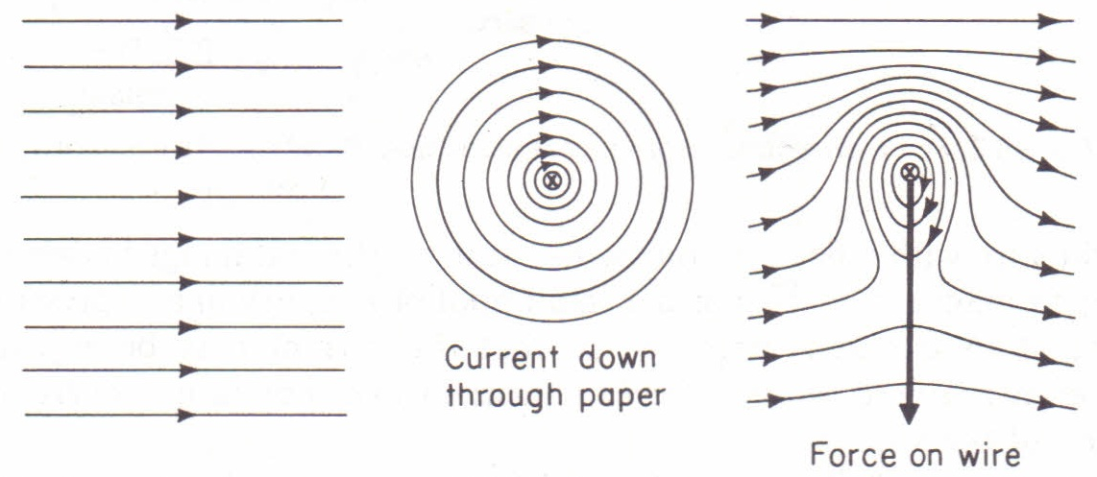
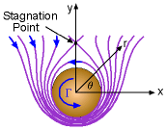
Vezető akadály – mozgó mágneses tér
Mi történik, ha egy végtelen huzalt mozgó térbe helyezünk?
Galilei invariancia törvénye: mozgó huzal álló tér
Indukált áram, abból mágneses tér
A külső tér és az áram tere szuperponálódik
Mi történik, ha a huzal véges?
Mi történik, ha a huzal helyett egy vezető golyónk van?
Hol záródik az áram?

Slide 14
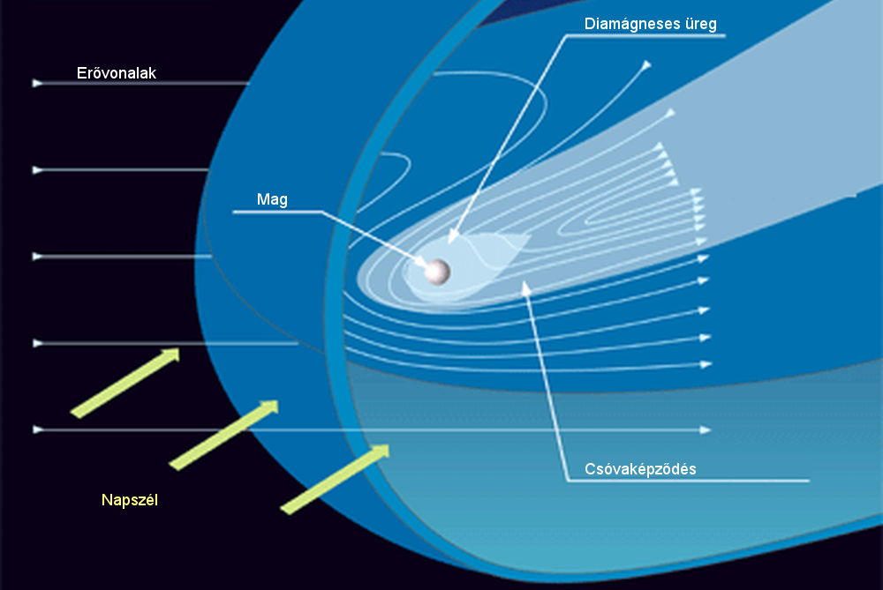
Indukált magnetoszféra
Vezető akadály (üstökös eredetű plazma) a mozgó mágneses térben (napszél, befagyás)
Draping

Slide 15
A por és ion csóva

Slide 16
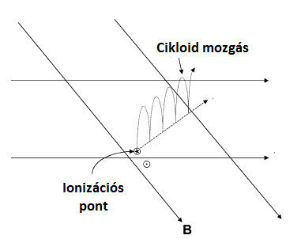
Újszülött ionok és elektronok a napszélben
Konvektív elektromos tér
Koordináta rendszer!
a síkból kifelé
Újszülött ionok sebessége ~1 km/s
Napszél sebessége ~400 km/s
=> ExB irányú cikloid mozgás
B, v_{nsz} síkban
u_{nsz}
E=-v_{nsz} × B
=> Pick-up ionok
Egy újszülött ion útvonala B és E terekben: cikloid mozgás. E, és a cikloid a lapból kifelé néz, a cikloid „talpa” a (B,u_{ns}) síkban van. B és v_{ns} közötti szög körülbelül 90°, v_{nsz} a napszélsebesség.

Slide 17
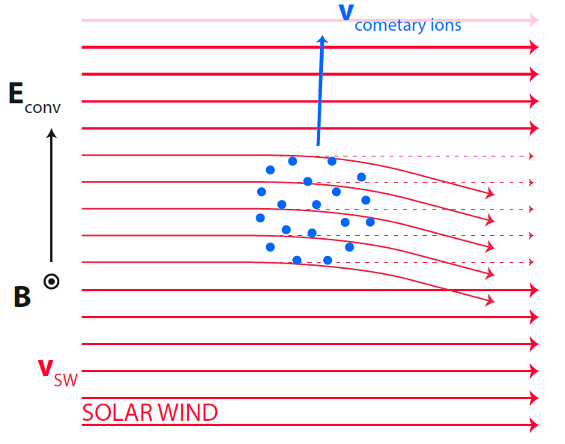
Sűrű üstökösplazma és napszél
Folyamatos ion pick-up: sok ion együtt sok impulzust, energiát visz el (mass loading)
=> A napszél lelassul, eltérül
(Indukált magnetoszféra csak így jöhet létre, hiszen különben a gyors napszél elfújná az akadályt!)
Eltérő skálákon eltérő megnyilvánulások
Ha a jellemző méret nagyobb mint az ion girosugár – klasszikus mass loading, pl. Halley
Napszél lelassul, melegszik
Erős hullámtevékenység
Pick-up ionok (részben) termalizálódnak, beépülnek a napszél áramlásba
Ha összemérhetők, vagy a girosugár a nagyobb – anomális mass loading, pl. 67P
Napszél eltérülés – egészen 180 fokig, azonban alig lassul le!
Hullámtevékenység kevésbé jellemző
Pick-up ionok nyalábban – irányuk a napszél eltérülés függvénye
Notes:
Mass loading controls the interaction of comets with the solar wind during the strong-activity phase of a comet. The scale of the interaction region, that is, the distance of the cometary bow shock to the nucleus, is large compared with any plasma scale such as the gyroradius of newborn ions. The passage or interaction time of a plasma parcel allows non-gyrotropic and ring--beam instabilities to create large-amplitude low-frequency waves at the cometary ion gyrofrequency in the cometary frame of reference [12,37]. The interaction time may also be large enough for strong turbulence to develop. Plasma waves and turbulence act as scattering agents to cause thermalization of the newborn ions and final pick-up by the solar wind. Ionization and subsequent mass loading is the major process to generate the cometary obstacle to the solar wind.
During low and intermediate phases of activity, the more recent observations of Rosetta provide a new and different view on the interaction process and structure of the interaction region. Asymmetric deflection of the solar wind flow into the direction anti-parallel to the solar wind convectional electric field (already observed during the AMPTE barium release [33]) and large-amplitude, low-frequency magnetic field oscillation are the most striking features observed in the interaction region of the solar wind with comet 67P/Churyumov–Gerasimenko during its low- and intermediate-activity phase. The deflection results from momentum balance between the newborn ions, accelerated by the convectional electric field, and solar wind protons. Therefore, the newborn ions represent a mechanical disturbance to the flow. Ionization and momentum loading is a major process to generate an obstacle to the solar wind. As the passage time of a solar wind plasma volume across the outgassing comet is rather short compared with strong-activity situations, the implanted ions are essentially unmagnetized and do not cause any classical non-gyrotropic or ring--beam velocity space distributions, but they generate an electric current density perpendicular to the solar wind flow and magnetic field direction. This cross-field ion current constitutes an electric disturbance to the solar wind. Next to the mechanical obstacle, due to momentum loading, this electric current represents an electrodynamic obstacle to the solar wind (figure 19).

Slide 18
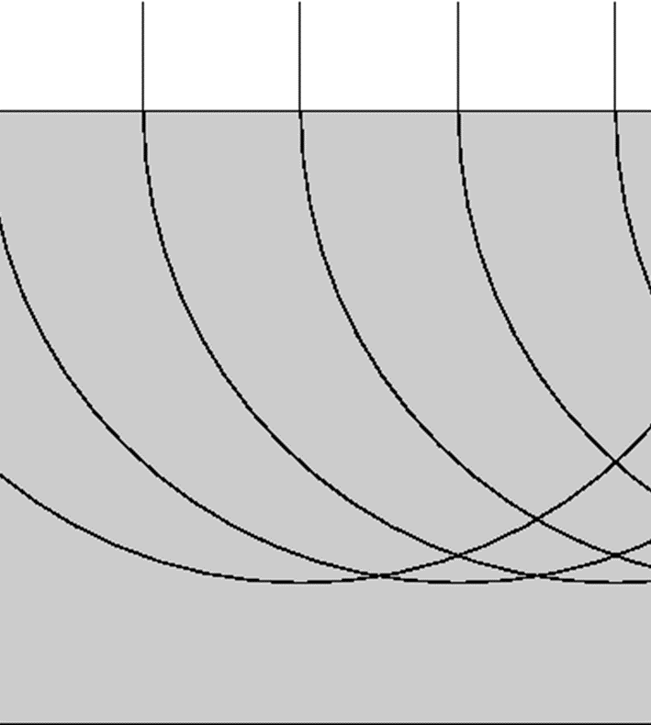
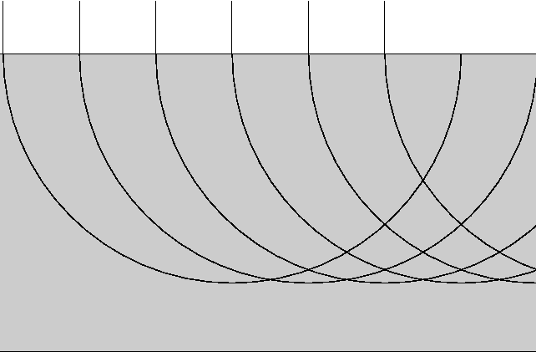
Solar wind disappears!
Deflection: 90⁰
Deflection: 45⁰
Deflection: 30⁰
Terminator orbit
Comet

Slide 19
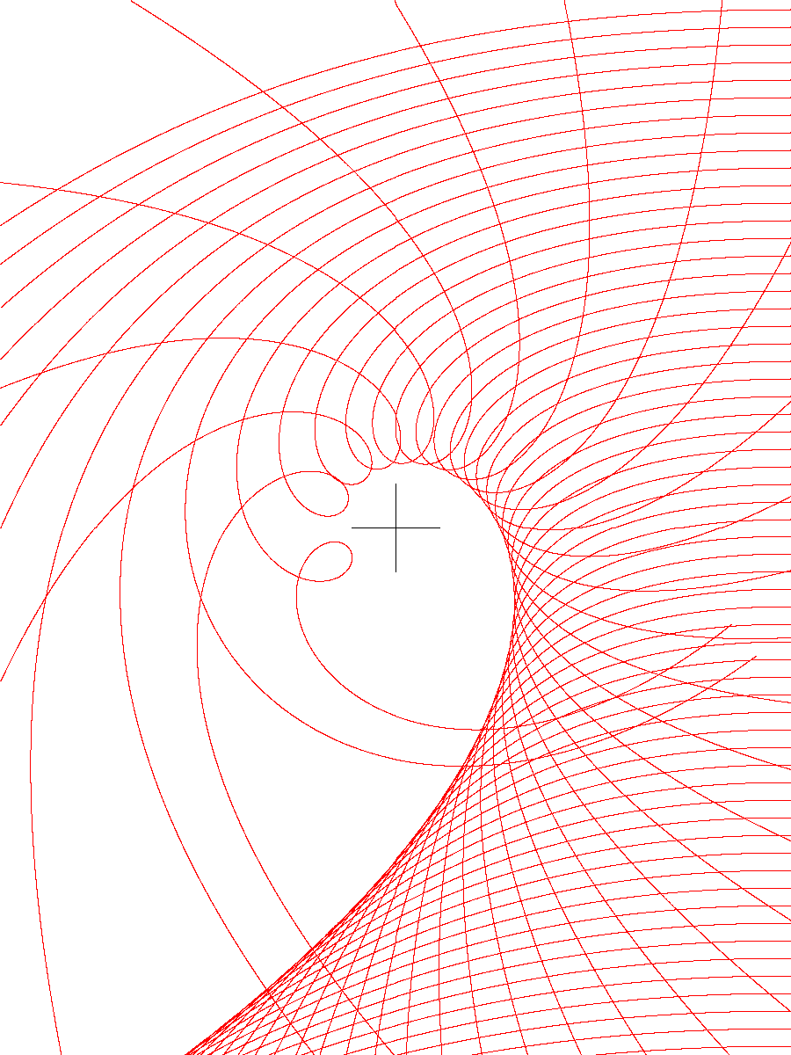
Behar, 2016

Slide 20
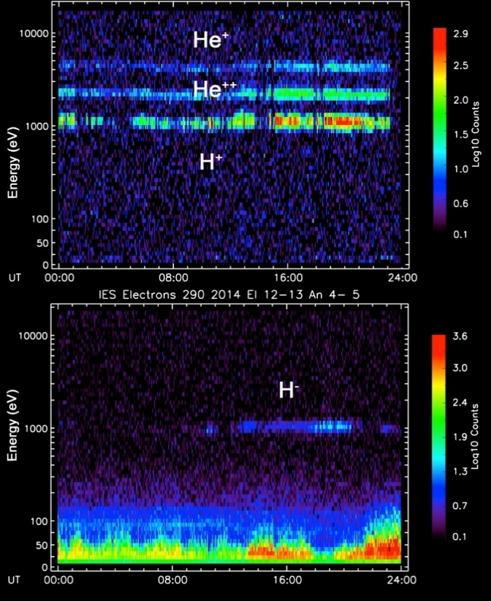
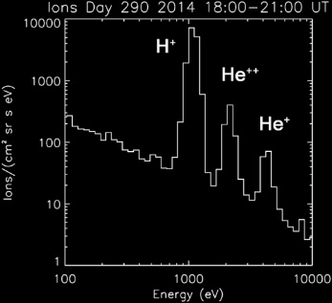
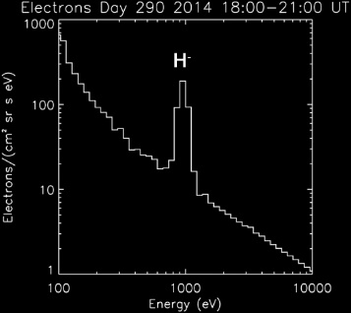
Ionpopulácók
Napszél ionok: H+, He++ két jól meghatározott sávban 1000 és 2000 eV körül
(nyomokban H- és He+ is töltéscsere miatt)
Lokális ionizáció – hideg ionok, amelyeket az űrszonda töltése vonz a detektorba
Miért is van a szondának töltése?
Üstökös eredetű energikus ionok

Slide 21
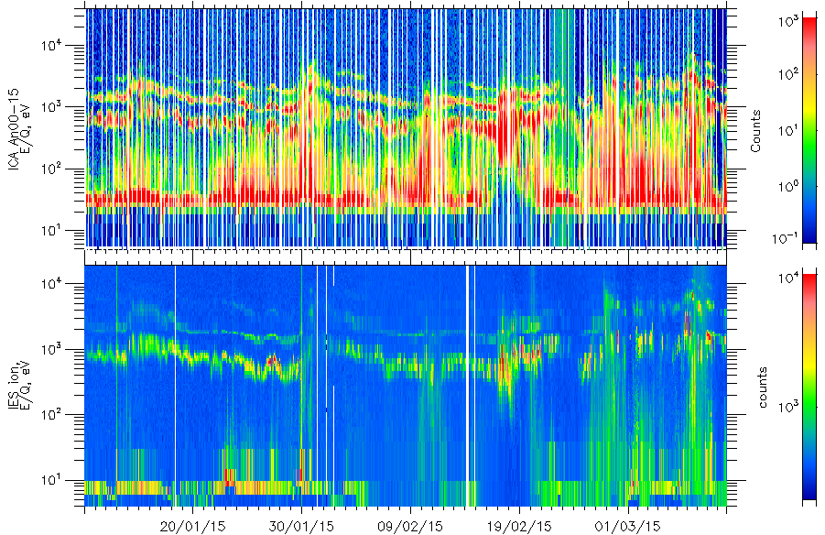
Üstökös eredetű energikus ionok
100 – 1000 eV
Nap irányára merőleges sebesség komponens ellentétes a napszél eltérülés irányával – kezdődő pick-up
Jelentős Nappal ellentétes irányú komponens – ambipoláris elektromos tér a pick-up ionok és elektronok szétválasztása miatt
Minél távolabb vagyunk a magtól, annál nagyobb a fluxusuk
Legbelül nincsenek – Miért?
A kívül felgyorsult ionok befelé haladva a semleges atomokkal való ütközések során fokozatosan lelassulnak, beleolvadnak a termikus háttérbe

Slide 22
Gyors ionok
Lassú ionok

Slide 23
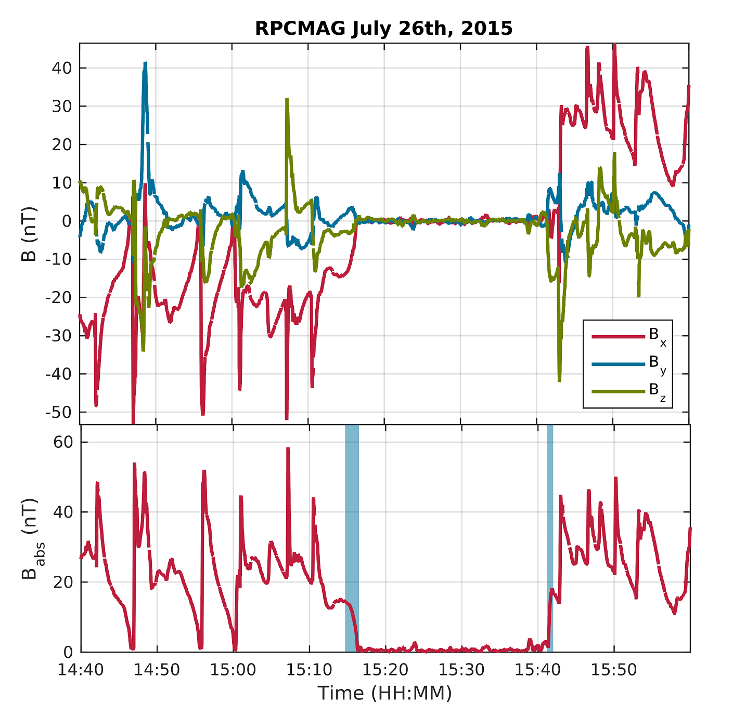
Diamágneses üreg
Véges vezetőképességű anyagba a mágneses tér idővel behatol/diffundál
Így az üstökös körül mindenhol nem nulla teret kellene mérnünk
Nem így van – elegendően nagy aktivitásnál az üstökös közelében nulla a tér – ez a diamágneses üreg
Első felfedezés: Giotto a Halley-nél
2.-650. felfedezés – Rosetta a 67P-nél
Magyarázat:
A mágneses tér ugyan folyamatosan diffundál befelé a plazmába, de a plazma áramlik kifelé a semleges gázzal együtt.
Ahol a kiáramlás sebessége nagyobb a diffúzió sebességénél, az aktivitás „kifújja” a teret

Slide 24
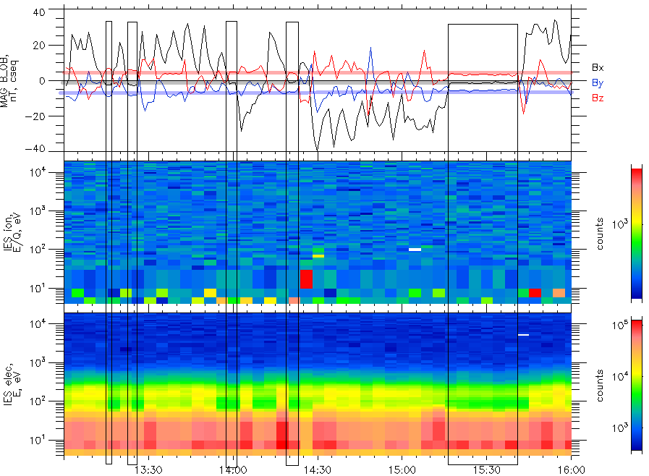
Diamágneses üreg a részecske mérésekben
Mágneses zavarok a szondán – offszetek = A mért tér nem nulla – nehezíti a keresést
Részecske jelek:
Az üreg közelében kisebb intenzitás a 100 eV körüli elektron populációban
Semlegesek hűtik?
Az üregben leesik a 200 eV körüli elektron beütésszám
Erővonalhoz kötött energikus populáció, ami ez erővonalakkal együtt kiszorul
Hideg elektronok sűrűsége 2-3-szorosára ugrik a határon
Mágneses tér megállítja
Ion intenzitás növekedés a határon
Szonda potenciál?

Slide 25
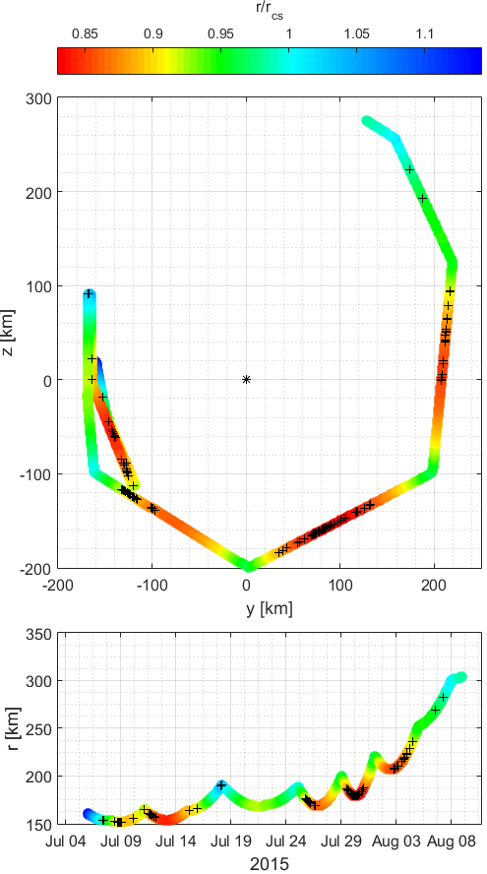
Észlelések térbeli eloszlása – az üreg mérete
Az átlagos méret jól közelíthető ha
Figyelembe vesszük a gázkibocsátás változásait
r_{cs} ~ Q^{3/4}
De: dinamikus, sokszoros átmenetek
Szuszog?
Hullámzik?
Ujjasodás, leváló „cseppek”?
Sokkal nagyobb mint vártuk

Slide 26
Észlelések térbeli eloszlása – az üreg mérete
Napszél dinamikus nyomásának változásai is figyelembe véve
r_{cs} ~ Q^{3/4}/B_{max}
-> „szuszogó” üreghatár?

Slide 27
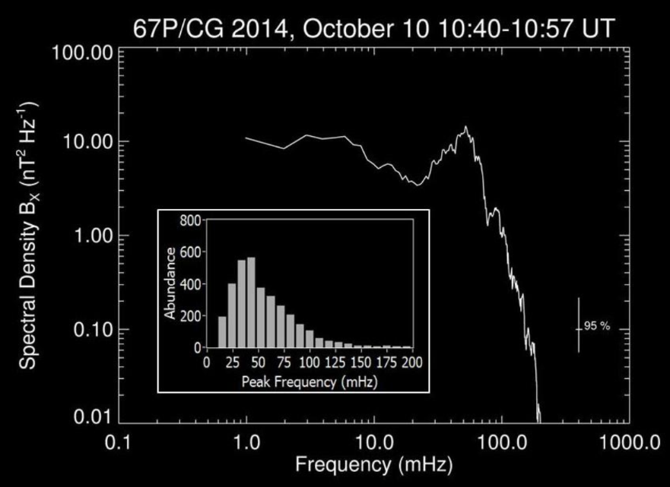
Instabilitások, az üstökös dala
Instabilitások következtében az üstökös közelében hullámok gerjednek
40 mHz körüli csúcs frekvencia
Modulált
Alacsonyabb aktivitásnál jellemző

Slide 28
Globális szerkezet – nagy vonalakban
Kiterjedt semleges atmoszféra
Az üstököstől távol: kis sűrűség, a napszél szinte zavartalan, pick-up folyamatok
Az üstökös felé haladva: a plazmasűrűség folyamatosan nő, a pick-up ionok és elektronok szétválnak – gyorsítási tartomány
Még beljebb: sűrűsödő üstökös eredetű semleges gáz lassítja az ionokat, hűti az elektronokat – lassítási tartomány
Ezen belül már nem látunk gyorsított ionokat
Legbelül: diamágneses üreg
Lökéshullám? – nagy aktivitásúaknál igen, kicsiknél valószínűleg nem
Kometopauza? – ameddig a napszélplazma behatol; van-e éles határ?

Slide 29
Ellenőrző kérdések
Mik a főbb céljai az üstököskutatásnak/miért fontos az üstökösök vizsgálata? (5 darab példa)
Hogyan alakul ki az üstökös por és ion csóvája és hogyan jellemezhetők?
Írja fel a napszél elektromágneses terének Poynting vektorát napszél ill. Naphoz rögzített koordinátarendszerben, B és u_{nsz} függvényében. Milyen sebességgel áramlik a mágneses energia? Az eredmények milyen kapcsolatban vannak a tér befagyásával?
Mi a „mass-loading” és mik a klasszikus esetének jellemzői?
Hogyan írható le az üstökös közelében, gömbszimmetrikus esetben az elméleti ionsűrűség? (Üstökös eredetű hideg hosszú életű ionok.)
Milyen ionpopulációk mérhetők a C-G üstökös körül? (Megnevezés, energiák)
Mit nevezünk műholdpotenciálnak és milyen hatása lehet a szonda által mért részecskeadatokra?
Mi a diamágneses üreg, és miért alakul ki?
Hogyan jelenik meg a diamágneses üreg a részecske adatokban?
Üstökös globális plazmakörnyezetének leírása az üstököstávolság függvényében

